Slide 1




基础模块
中国特色社会主义
  教学课件

Slide 2


第一单元 中国特色社会主义的开创、坚持、捍卫、发展
第2课
中国特色社会主义的开创和发展
第二框
形成中国特色社会主义理论体系

Slide 3
一
子议题1：开创新局，新的航向在何方？
二
子议题2：思想伟力，建设什么样的党？
三
子议题3：一脉相承，实现什么样的发展？

Slide 4

教学目标
了解中国特色社会主义理论体系的形成和意义。
懂得党的指导思想是与时俱进的道理，理解邓小平理论、“三个代表”重要思想、科学发展观的主要内容、指导意义及历史地位。
理解中国特色社会主义理论体系实现了马克思主义中国化新的飞跃。
认同并拥护中国特色社会主义。

Slide 5
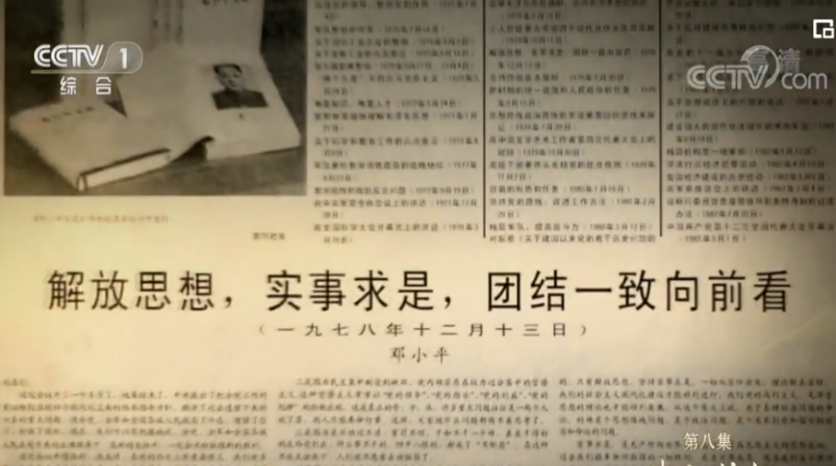
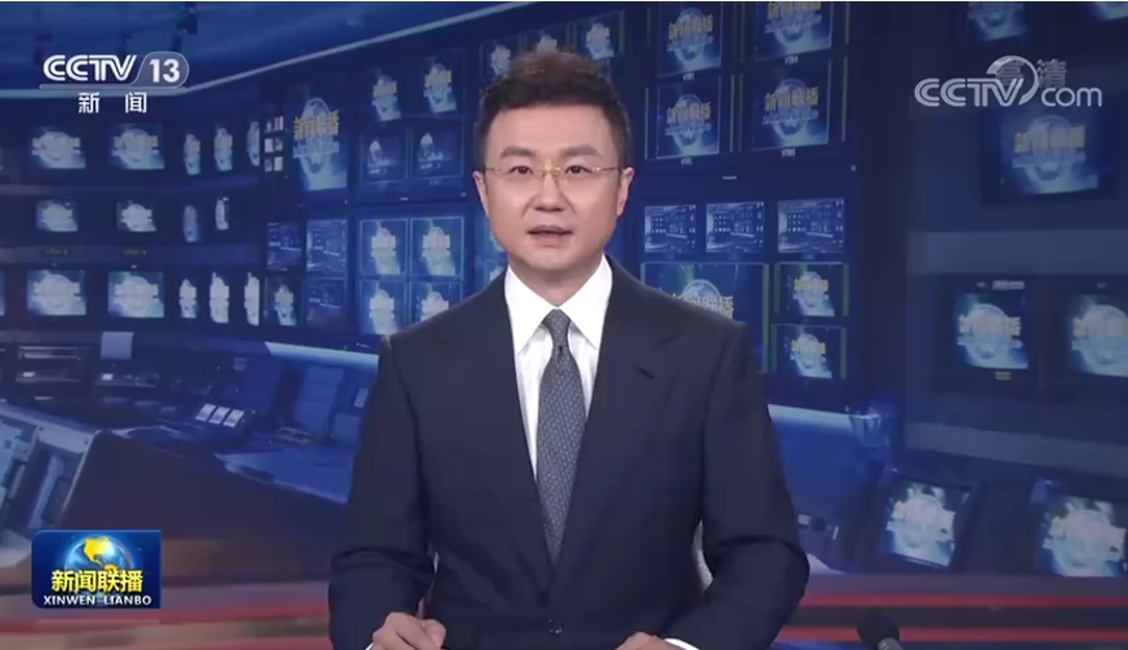
子议题1：开创新局，新的航向在何方？
情境创设
学习任务一
全班分为四组，分别阅读《解放思想，实事求是，团结一致向前看》的四个部分。
结合视频内容思考：为什么要解放思想、实事求是？
播放视频
（请教师自行搜索纪录片《我们走在大路上》第 8集《伟大转折》，播放1978年中央工作会议闭幕会的相关片段）

Slide 6

党的十一届三中全会以后，以邓小平同志为主要代表的中国共产党人，团结带领全党全国各族人民，深刻总结新中国成立以来正反两方面经验，围绕什么是社会主义、怎样建设社会主义这一根本问题，借鉴世界社会主义历史经验，创立了邓小平理论。

Slide 7
在邓小平理论指引下，党解放思想，实事求是，作出把党和国家工作中心转移到经济建设上来、实行改革开放的历史性决策，深刻揭示社会主义本质，确立社会主义初级阶段基本路线，明确提出走自己的路、建设中国特色社会主义，科学回答了建设中国特色社会主义的一系列基本问题，制定了到21世纪中叶分三步走、基本实现社会主义现代化的发展战略，成功开创了中国特色社会主义。

Slide 8
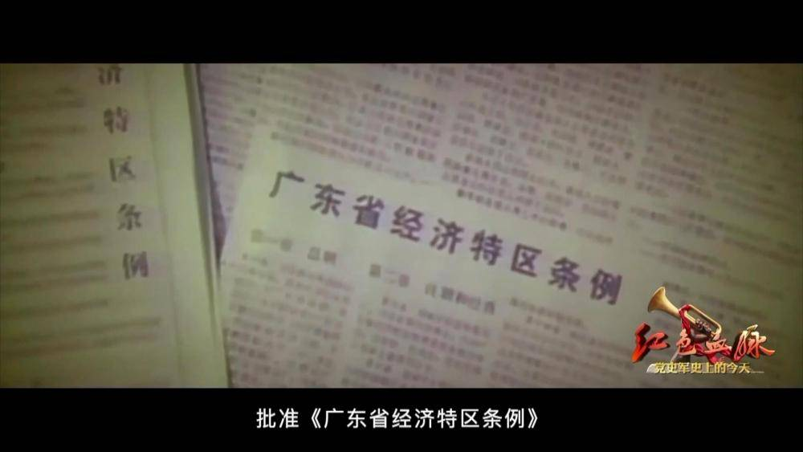
资料研学
材料一
1980年，第五届全国人民代表大会常务委员会第十五次会议决定，批准国务院提出的《广东省经济特区条例》，深圳经济特区建设启动，南岭村的发展也由此开始。村民从与港商合作起步，充分利用集体力量，逐渐发展起工业、旅游业、商贸业，村集体经济发展壮大。

Slide 9
资料研学
材料二
1986年，南岭村建起了第一个工业区，实现了农业经济向工业经济的飞跃。到1991年底，南岭村人均集体分配超过1万元。
1992年，邓小平发表南方谈话后，改革开放进入新阶段。南岭村先后建成4个工业区，引进国内外十多家高新技术企业，推动第三产业快速发展。

Slide 10
资料研学
材料三
学习任务
1994年，深圳颁布《深圳经济特区股份合作公司条例》，南岭村成立股份合作公司，村里的部分集体资产转为村民的个人股权，村民人人持股，年年分红。
课前查找邓小平关于改革开放的著名论断，在课堂分享。结合南岭村的具体做法思考这些论断对南岭村发展的指导意义。

Slide 11
邓小平理论是涵盖经济、政治、科技、教育、文化、民族、军事、外交、统一战线、党的建设等方面比较完备的科学体系，第一次比较系统地初步回答了中国社会主义的发展道路、发展阶段、根本任务、发展动力、外部条件、政治保证、战略步骤、党的领导和依靠力量以及祖国统一等一系列基本问题。1997 年，党的十五大把邓小平理论确立为党的指导思想并写入党章。

Slide 12
历史地位
邓小平理论是在和平与发展成为时代主题的历史条件下，在我国改革开放和现代化建设的实践中，逐步形成和发展起来的。邓小平理论开拓了马克思主义的新境界，是中国特色社会主义理论体系的开创之作。

Slide 13
子议题2：思想伟力，建设什么样的党？
资料研学
材料一
2000年2月22日，对于深圳市南岭村的村民来说，是难忘的日子。改革开放后，南岭村发生了翻天覆地的变化。到1999年，仅有180户、800多村民的南岭村，集体总收入达到了1.4亿元，人均纯收入达到9万元，分别比1978年增长2万倍和900倍。时任中共中央总书记江泽民专程来到南岭村，考察农村基层组织的党建工作，考察过上了富日子的村民们在想什么、做什么，并与村民们举行了座谈会。

Slide 14
资料研学
材料一
为了让南岭村的村民记住昨天，更好地开拓明天，南岭村党支部特意办了一个“致富思源展览馆”，里面收集了一批旧农具、旧家具、旧粮票，陈列了一块块南岭村这些年获得的各种先进单位、模范集体的荣誉奖牌，一幅幅党和国家领导人视察南岭、关心南岭的珍贵照片。这个展览馆浓缩了南岭村几十年的历史变迁，也是中国改革开放的一个缩影。

Slide 15
资料研学
材料一
还是在南岭村刚刚富起来后，南岭村党支部就告诫村民：穷要有穷志气，富要没富毛病。为了打破“富不过三代”的说法，党支部向村民提出了“富而好劳，富而好学，富而崇德，富而思进”四个方面的要求。
在南岭村的发展中，找出南岭村党支部的先进做法。

Slide 16
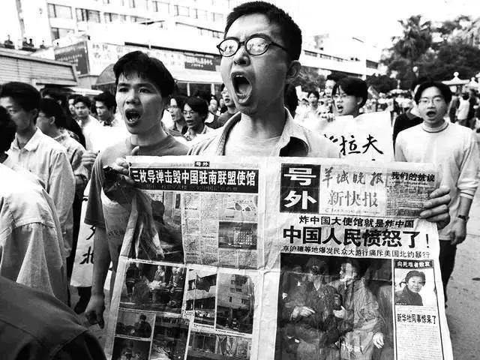
资料研学
材料二
“全国各地学生和群众纷纷抗议以美国为首的北约对我国驻南联盟大使馆进行导弹袭击的野蛮行径，对牺牲的劣势表示哀悼，义愤填膺，群情激昂。对广大学生和群众这种爱国主义的行动，要充分肯定，予以支持。”
“在这样的时刻，要十分注意保持社会稳定，各项改革和建设工作要继续有条不紊地进行。广大学生和群众的爱国义愤正在以各种形式表达出来，这股伟大的爱国热情将会转化为举国上下更加团结一致、共图祖国富强的强大动力。”
——江泽民：《江泽民文选》第二卷

Slide 17
资料研学
材料二
2001年，江泽民在庆祝中国共产党成立80周年大会上指出：我们党已经从一个领导人民为夺取全国政权而奋斗的党，成为一个领导人民掌握着全国政权并长期执政的党；已经从一个在受到外部封锁的状态下领导国家建设的党，成为在全面改革开放条件下领导国家建设的党。
结合材料一、二、三，通过“拼盘式”小组合作，
思考“三个代表”重要思想提出的时代背景和必要性。

Slide 18
党的十三届四中全会以后，以江泽民同志为主要代表的中国共产党人，团结带领全党全国各族人民，坚持党的基本理论、基本路线，加深了对什么是社会主义、怎样建设社会主义和建设什么样的党、怎样建设党的认识，形成了“三个代表”重要思想。

Slide 19
在“三个代表”重要思想指引下，党在国内外形势十分复杂、世界社会主义出现严重曲折的严峻考验面前捍卫了中国特色社会主义，确立了社会主义市场经济体制的改革目标和基本框架,确立了社会主义初级阶段公有制为主体、多种所有制经济共同发展的基本经济制度和按劳分配为主体、多种分配方式并存的分配制度，开创全面改革开放新局面，推进党的建设新的伟大工程，成功把中国特色社会主义推向21世纪。

Slide 20
2002年，党的十六大把“三个代表”重要思想作为党的指导思想写入党章，指出:中国共产党必须始终代表中国先进生产力的发展要求，代表中国先进文化的前进方向，代表中国最广大人民的根本利益。始终做到“三个代表”，是中国共产党的立党之本、执政之基、力量之源。

Slide 21
历史地位
“三个代表”重要思想是在科学判断党的历史方位的基础上提出来的，是对马克思列宁主义、毛泽东思想和邓小平理论的继承和发展，是中国特色社会主义理论体系的重要组成部分。

Slide 22
子议题3：一脉相承，实现什么样的发展？
资料研学
材料一
柳州不止有棺材，也是中国传统的工业基地。建国后，柳州就成为中国在西南的一个重要工业基地，汽车、机械、冶金是我市的三大支柱产业。柳州工业体系完备，是中国五大汽车城之一。从1985年到1995年，柳州市酸雨频率最高曾达98.5%，最酸时柳州雨水的PH值低于4，已经接近食醋的酸值。被列为全国四大酸雨城市之一。据柳州官方估算，上世纪八九十年代，酸雨给柳州造成的损失每年高达几十亿元。

Slide 23
资料研学
材料二
2003年，我国遭遇了一场突如其来的“非典”疫情。在党中央和国务院坚强领导下，全国各族人民齐心协力取得了抗击“非典”的胜利，充分显示了我国社会主义制度的优越性。但“非典”的发生和蔓延，也暴露出我国在经历了一个经济高速发展阶段之后，存在发展不够协调、公共卫生事业发展滞后、突发事件应急机制不健全等新矛盾新问题。“实现什么样的发展，怎样发展”这一重大理论和实践问题，历史地摆到了中国共产党人面前。同年，胡锦涛在江西考察时指出，要牢固树立协调发展、全面发展、可持续发展的科学发展观。2004年，胡锦涛在中央人口资源环境工作座谈会上对科学发展观进行了全面阐述。

Slide 24
学习任务：
结合材料和时代背景，想一想中国共产党提出科学发展观的必要性。

Slide 25
党的十六大以后，以胡锦涛同志为主要代表的中国共产党人，团结带领全党全国各族人民，在全面建设小康社会进程中推进实践创新、理论创新、制度创新，深刻认识和回答了新形势下实现什么样的发展、怎样发展等重大问题，形成了科学发展观。

Slide 26
在科学发展观指引下，党抓住重要战略机遇期，聚精会神搞建设，一心一意谋发展，强调坚持以人为本、全面协调可持续发展，着力保障和改善民生，促进社会公平正义，推进党的执政能力建设和先进性建设，成功在新形势下坚持和发展了中国特色社会主义。

Slide 27
科学发展观，第一要义是发展，核心是以人为本，基本要求是全面协调可持续，根本方法是统筹兼顾，是马克思主义关于发展的世界观和方法论的集中体现，把我们党对中国特色社会主义规律的认识提高到新的水平。2012 年，党的十八大把科学发展观作为党的指导思想写入党章。

Slide 28
历史地位
科学发展观，是立足社会主义初级阶段基本国情，总结我国发展实践，借鉴国外发展经验，适应新的发展要求提出来的。科学发展观是同马克思列宁主义、毛泽东思想、邓小平理论、“三个代表”重要思想既一脉相承又与时俱进的科学理论，是中国特色社会主义理论体系的重要组成部分。

Slide 29
中国特色社会主义理论体系的形成及其意义
在探索中国特色社会主义道路的实践中，中国共产党领导人民从新的实践和时代特征出发坚持和发展马克思主义，科学回答了建设中国特色社会主义的发展道路、发展阶段、根本任务、发展动力、发展战略、政治保证、祖国统一、外交和国际战略、领导力量和依靠力量等一系列基本问题，形成中国特色社会主义理论体系，实现了马克思主义中国化新的飞跃。

Slide 30
课堂小结
邓小平理论的创立
邓小平理论
邓小平理论的主要内容及其指导意义
邓小平理论的历史地位
“三个代表”重要思想的形成
“三个代表”重要思想
“三个代表”重要思想的主要内容及其指导意义
形成中国特色社会主义
理论体系
“三个代表”重要思想的历史地位
科学发展观的形成
科学发展观
科学发展观的基本内涵及其指导意义
科学发展观的历史地位
中国特色社会主义理论体系的形成及其意义

Slide 31
启思导行
 | 主要内容 | 回答的重大问题 | 学习体会
邓小平理论
“三个代表”重要思想
科学发展观
分小组介绍邓小平理论、“三个代表”重要思想、科学发展观
的主要内容和回答的重大问题，并分享学习体会。

